Slide 1
Селден қорғану шараларының мәні, құрамы және түрлері
14-дәріс:

Slide 2
Сел құбылыстары орасан зор материалдық шығынға ұшырататын, сондай-ақ жыл сайын жүздеген адам өліміне алып келетін қатерлі табиғи апаттар арасында жерсілкіністері, цунами, жанартау атқылауларынан кейінгі алдыңғы орындарды иеленеді. Адам баласы ежелден селдің апатты әрекеті әсерінен қорғану жолдарын іздестіре бастады. Алғашында бұл қарапайым тұрпайы әрекеттер арқылы көрінді, яғни қандай жер қауіпсіз деп бағаланса, сол жер оның мекен ету ортасына айналды. Дегенмен, тәжірибенің жинақталуына және ғылым мен техниканың қарыштап дамуына байланысты селден қорғанудың біршама жетілген әдістері қолданыла бастады. Аға буын тәжірибесі апатты күштің қиратқыш әсерімен күресуге септігін тигізді.
Мариб бөгетінің көрінісі, 1988

Slide 3
Селден қорғану жұмыстары селқауіпті барлық аудандарда барлық кезеңде жүргізіледі. Барлығынан бұрын селден қорғану мәселесімен Батыс Еуропа елдері – Австрия, Швейцария, Франция, Италия, Югославия, Германия – ұшарасты. Селден қорғану шараларын жүзеге асыру барысында жинақталған тәжірибені ескере отырып, А.Ю. Власов оларды шартты түрде үш мектепке бөліп қарастыруды ұсынды:
Еуропалық мектеп
арнареттегіш көлденең имараттардың әртүрлі типтері тән
Американдық мектеп
гидротехникалық имараттар типтерінің әртүрлілігімен, олардың конструкцияларының ерекшеліктерімен және көлемділігімен сипатталады.
Азиялық мектеп
кішігірім ГТИ желісімен ағынсулардың сағасындағы селқоймалармен бірге салынатын бөгесіндер желісі, агроорманмелиорациялық шаралар (терраса, қарық-террасалар, су жіберу) тән.
Көрнекі өкілі - Австрия
Көрнекі өкілі - АҚШ
Көрнекі өкілі - Жапония

Slide 4
Әлемдік тәжірибеде селден қорғанудың инженерлік шараларының әртүрлі әдістері қолданылады.
Олар негізінен үш бағытты құрайды:
сел тасқынын қорғалатын аумақтардан транзит арқылы өткізу;
сел тасқыны қалыптасуын тікелей сел ошақтарында жою;
сел тасқынын қорғалатын нысандардың жоғары жағында ұстау.
Аталған бағыттардың барлығы нөсерлі жауын-шашын әсерінен қалыптасатын сел тасқыны мен су тасқындары орын алған елдерде жасақталып, өз қолданысын тапты. Ал, шығу тегі гляциалды және сейсмикалық сел тасқындары тән Қазақстанның таулы аудандары үшін алғашқы екі бағытты қолдану жақсы нәтиже бермейді немесе оларды тек шығу тегі нөсерлі сел тасқындары қалыптасатын орташа және аласа таулы аудандарда қолдануға болады.

Slide 5
Қазақстандық ғалымдар, жобалаушылар мен құрылысшылар селден қорғанудың одақтық, әрі әлемдік тәжірибесін пайдалану мүмкіндігіне ие болды, және олар осы мәселені шешудің кешенді тәсілін таңдап алды. Сел тасқындарының орасан зор қиратқыш күшін ескере отырып, қорғану негізі ретінде әртүрлі типтегі және әртүрлі конструкциялы бөгеттер арқылы және сирек қайталанатын бірнеше апатты сел тасқындарын сыйдыра алатын, көлемі 10 млн. м³ асатын селқоймалар арқылы қорғалатын нысандардың жоғары жағында ұстау әдісі алынды.

Slide 6
Сел құбылыстарынан қорғану мәселесін шешу тарихы сел құбылыстарының табиғаты жөніндегі ілімнің, селден қорғану және гидротехникалық жобалау саласындағы ғылыми-техникалық прогрестің даму процестерінің, азаматтық және өндірістік құрылыс аймақтарының, Қазақстан аумағындағы ауыл шаруашылығына жарамды жерлердің кеңеюіне байланысты.
Селден қорғану стратегиясының басты бағыттарының бірі сел тасқындарын тау аңғарларындағы ірі бөгеттердің көмегімен ұстап, селтежегіш бөгеттер мен кіші көлемдегі бөгесіндер, сондай-ақ реттегіш имараттар жүйесін салу болды. Солардың негізінде селден қорғануға бағытталған имараттардың Қазселденқорғау мекемесінің құзырындағы жалпы саны 83 жетті. Аталған имараттардан басқа әкімшілік органдар мен жергілікті жердегі әртүрлі кәсіпорындардың құзырына берілген бірқатар селден қорғау имараттары тұрғызылды.
Тұрғызылған имараттардың басым бөлігі сел тасқындарының зиянды салдарын төмендетуге септігін тигізіп, өзінің жұмысын ары қарай жалғастыруда. Бірқатар имараттар сел тасқының нәтижесінде қирап, қисынсыз шешімдердің мысалы болды. Бірқатары жүргізілетін пайдалану және қалпына келтіру-жөндеу жұмыстары жеткіліксіз болғандықтан, істен шықты.

Slide 7
Сел тасқындарының сипаттамаларын төмендету мен олардың таралу зоналарын тарылту сел тасқындарының әсер етуі және қозғалуы мүмкін жолдарына алдын-ала тұрғызылған селетехникалық имараттар арқылы жүзеге асырылады.
Сел тасқындарының зиянды әсер ету аумағын тарылту мақсатында қорғалатын нысандарға дейін сел тасқындарын толықтай немесе жартылай ұстауды, нысандар орналасқан жерден бұруды немесе олардан ешқандай зиян келтірмей қауіпсіз өтуді қамтамасыз ететін селетехникалық имараттар тұрғызылу керек.
Сел тасқындарының қиратушы қабілетін анықтаушы сипаттамаларын төмендету мақсатында сел тасқындарының қозғалыс жылдамдығын, тығыздығын, өтімін төмендетуді қамтамсыз ететін имараттар тұрғызылу керек.

Slide 8
Селаралық кезеңде тұрғызылуы қажет селден қорғану имараттары: селұстағыш, селжібергіш, селбағыттаушы, тұрақтандырушы болып бөлінеді.
Селұстағыш имараттар негізгі типтері бойынша: топырақтық (тасүйінділік, тас-топырақтық, бетонды су қашыртқы имараттан тұратын үйінділік); темірбетонды; металдық болып бөлінеді.
Констукциялары бойынша апатты су қашыртқысы бар тұйық, өтпелі және аркалы, аркалы-гравитациялық болып бөлінеді.
Сел қоймаларының көлемі бойынша: ірі (көлемі 4,5 млн. м3 және одан жоғары); орташа (1,5-4,0 млн. м3); кіші сел қоймалары мен тұндырғыштар (0,1-1,0 млн. м3). Селден қорғану саласында түрлі материалдар мен конструкциялар комбинациялары пайдаланылады. Мысалы, өзен аңғарларының жарқабақтарымен түйіскен жері топырақтық бөгет түрінде, ал негізгі бөлігі аркалы, ұяшықты немесе өтпелі типтегі темірбетонды конструкция түрінде жасалуы мүмкін. Тұйық типтегі имараттар сел тасқынын түгелдей ұстауға, ал өтпелі – сел тасқындарының қатты құраушысын ұстап, су құраушысын жіберуге арналған.
Өтпелі имараттарға металды, бетонды және темірбетонды элементтерден құралған торлы еңістелген және еңісті-сатылы өтпелі селұстағыштар жатады. Олар кәдімгі құрылыс материалдарынан да, сонымен қатар олардың жоғары экономикалық тиімділігін қамтамасыз ететін екінші ресурстардан (ескірген шиналар, істен шыққан рельстер, тростар) жасалуы мүмкін.
Аркалы-конустық пішіндегі өтпелі селұстағыштар сел тасқынының кинетикалық энергиясын бәсеңдету үшін сел қауіпті ағынсулардың тарлау келген арналарында тұрғызылады.
Аркалы-сатылы пішіндегі өтпелі селұстағыш бір-бірімен бекіген жартылай цилиндрлі өтпелі конструкция. Олардың биіктігі ағыстан төмен қарай арта түседі. Бұл конструкция селдің кинетикалық энергиясын біртіндеп бәсеңдетуге арналған. Кең арналар мен беткейлерде тұрғызылады.

Slide 9
Сел жібергіш имараттар
Сел арналарының сызықтық объектілермен (теміржол магистральдары, автокөлік жолдары, ирригациялық каналдар, мұнай және газ құбырлары) қиылысу мәселесі және сел тасқындарының елді мекендер, гидротораптар және басқа да шоғырланған объектілер арқылы өтуі селден қорғану саласындағы барынша өзекті, әрі маңызды инженерлік мәселе болып табылады. Инженерлік жобалау практикасында мұндай мәселелер жиі кездеседі. Көптеген жағдайларда ол адамның шаруашылық іс-әрекеттерін жүргізуге ең қауіпті зона болып табылатын шөгу зонасындағы сел шығарындыларын реттеу мәселесімен байланысты. Мұндай жағдайда селді ұстап қалғаннан гөрі, елді мекендер мен қорғалатын объектілер тұсынан өткізіп жіберген тиімдірек. Сел тасқындарын жіберу кезінде сел тасқынының арнаның жағалаулық пішіндері арқылы, сәйкесінше, сел жібергіш тесік пішіндері бойынша нашар ауыздықталатындығын, сел тасқындарының әлсіз аққыштығын, бір су жинау алабындағы су ағындарымен салыстырғанда сел тасқындарының айтарлықтай үлкен көлемін, селден қорғану имараттарына тигізетін сел тасқындарының соққылық және коррозиялық әсерін және арнаның қайта қалыптасу мүмкіндігін ескеру қажет. Сел жібергіш имараттарға каналдар (сел жібергіш астаулар), селтүсіргіштер, көпірлер жатады.

Slide 10
Селбағыттаушы имараттар
Селбағыттаушы имараттар сел тасқындарын сел жібергіш имаратқа бағыттау үшін, сел тасқындарын қорғалатын имараттардан бұру үшін немесе қорғалатын аумақты сушаюдан қорғау үшін салынады. Мұндай имараттар аудандық объектілерді (елді мекендерді, кен орындарын және т.б.) селден қорғау кезінде және сел шығарындыларын бұл объектілердің жоғары бөлігінде ұстап қалу немесе оларды осы объектілерден өткізіп жіберу түрлі себептерге байланысты мүмкін болмаған жағдайда немесе техникалық-экономикалық тұрғыдан тиімсіз болған жағдайда салынады.
Олар бағыттаушы және қоршаушы дамбалар болып бөлінеді. Планда бағыттаушы дамбалардың бұрылу бұрыштарын сел бұруға арналған имараттарға қойылатын талаптарға сай қабылдауға керек. Бағыттаушы және шектеуші дамбалардың тегеуірінді жақтаулары жиналмалы немесе монолитті темірбетонды қаптамамен бекілгені жөн. Тасынды сулы сел тасқындарының шаюынан жағалауларды бір жақты қорғау үшін тұйық немесе өтпелі конструкциялы шпоралар қолданылады. Таулы және тауалды сел қауіпті аңғарлардағы жергілікті объектілерді қорғау үшін сызықты типтегі инженерлік имараттар қолданылады.

Slide 11
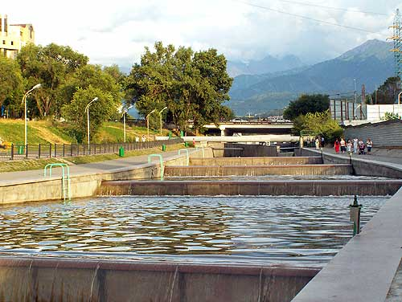
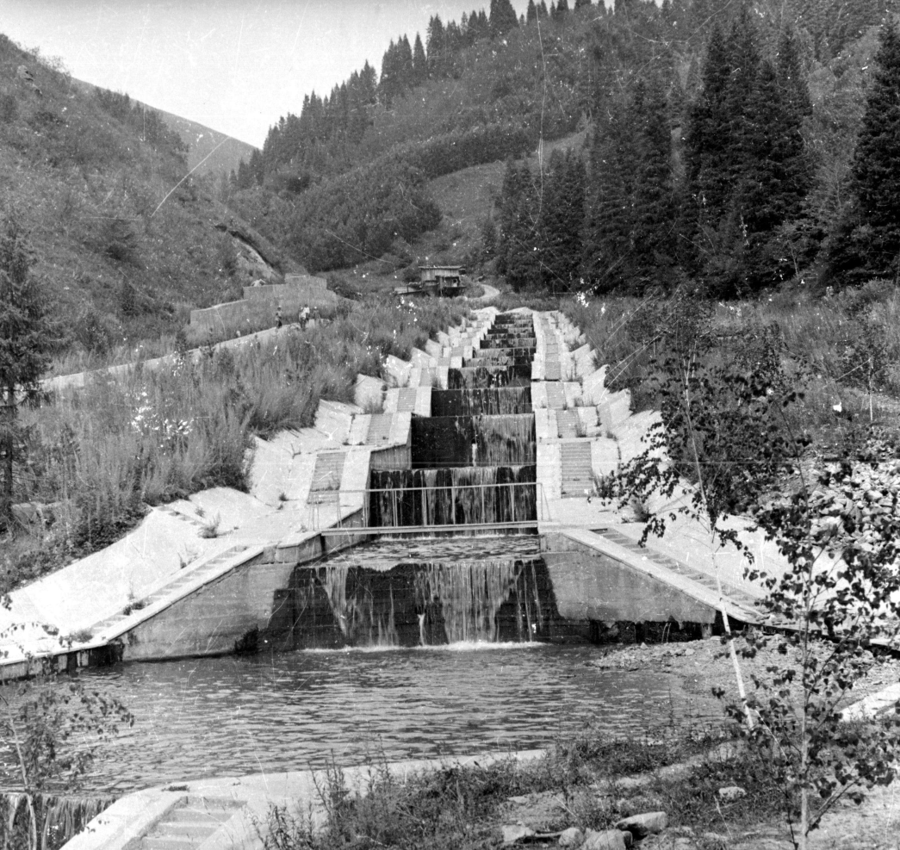
Тұрақтандырушы имараттар
Таулы өзендер арналарының деформациясы негізінен ең жоғары сел өтімдері өткен кездегі шөккен сел массасының шығарылуы кезіндегі түптік белгілерінің төмендеуімен байланысты. Сел қауіпті өзен арналарын тұрақтандырудың негізгі мақсаты ең жоғары өтімдер өткен кездегі өзен түбінің көлденең еңістігінің тұрақтылығын сақтау болып табылады. Тұрақтандырушы имараттар сел тасқынының қозғалысын жою үшін және оның динамикалық сипаттамаларын бәсеңдету үшін тұрғызылады. Барраждар жүйесі, тұрақтандырылған арналар, тіреме қабырғалар, астаулар түрлі конструкциялы тезағарлар кеңінен қолданылып келеді. Имараттардың бұл типтері бөгеттері су тасқындық сулардың өтімдерін реттеуге арналған жапқыштық механизмдермен жабдықталған тұндырғыштармен бірге пайдаланылады.
Сел тасқындарының біртіндеп бәсеңдеуін қамтамасыз ететін имараттар типіне қорғалатын имараттардан жоғары салынатын барраждар жүйесі жатады. Жекелеген бөгесіндер арасындағы қашықтық сел шөгінділерінен кейінгі еңістік пен биіктік қатынасы арқылы анықталады. Арна бетондалады. Сел тасқындары жүріп өткен кезде оны қатты құраушылары бөгесіндер арасындағы қуыстарға жинақталады, бұл қуыстар толыққан кезде еңістіктер азайып, шекті мәнге дейін жетеді.

Slide 12
Селаралық кезеңде жүзеге асырылатын шаралар
Ғылыми-қолданбалы зерттеулер | Алдын-алу шараларын жүзеге асыру
Эксперттік-аналитикалық зерттеулер | Селдің туындауын болдырмауға бағытталған шаралар
Мониторинг | Сел сипаттамалары мен таралу зонасын азайтуға бағытталған шаралар
Сел құбылыстарын болжау | Халықты адаптациялауға бағытталған шаралар
МБ құру және жүзеге асыру | Митигациялық шаралар
Ғылыми конструкторлық жұмыстар | ШҚТ ақпаратпен қамтамасыз ететін шаралар
Сел қаупін ауыздықтау барысында жүзеге асырылатын шаралар

Slide 13
Сел тасқынының су құраушысына әсер ету
Нөсерлі сел тасқындары
ағынды қалыптастыру қарқындылығын төмендету
Гляциалды сел тасқындары
мұздықты-мореналық кешенде еріген сулардың жинақталуына жол бермеу
Сейсмогенді сел тасқындары
сейсмоқауіпті зоналардағы табиғи және жасанды су қоймаларының байламдарын бекіту
Техногенді сел тасқындары
сел ошағына бағытталған нөсерлі ағындыны бұру, таратып жіберу
әлеуетті сел массасымен (ӘСМ-мен) әрекеттесуіне жол бермеу үшін, сел ошағындағы ағындыны кәріздеу
жасанды су қоймаларының байламдарын шайылудан сақтау үшін және ақтарушы су тасқындарына төтеп беру үшін бекіту
ағындының техногенді ӘСМ-мен араласуына жол бермеу үшін, оны бұру, таратып жіберу

Slide 14
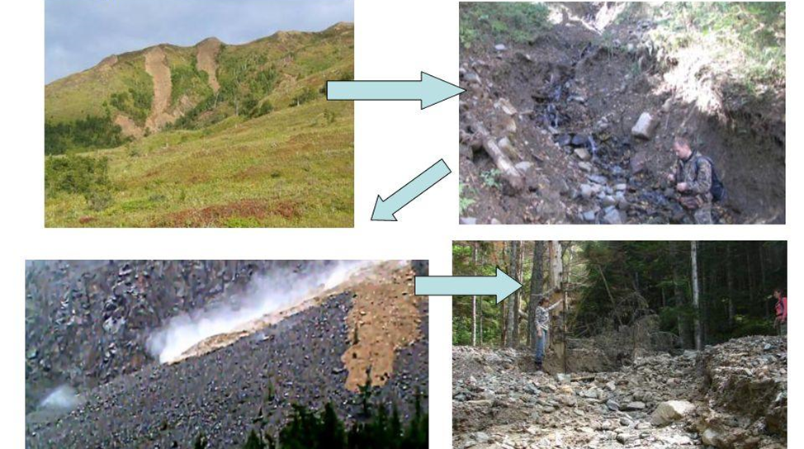
ӘСМ-на әсер ету
Әлеуетті сел массиві: минералды агрегаттар мен кеуекті кеңістік
ӘСМ құрамындағы ірі құраушыларының шоғырын арттырып (қойтастарды, жасанды монолиттерді төгу), сазды құраушыларын азайту (грунтты шаю) арқылы, жағалардың шайылуы мен олардың сел тасқынына араласуының алдын алу үшін, оларды бекіту арқылы қатты материалдардың ағынсуларға түсуіне жол бермеу арқылы, жылжымалық беткейлерді, қорымдарды бекіту арқылы, үлкен көлемдегі техногендік ӘСМ-дың жинақталмауы үшін, өнеркәсіптік үйінділерді тазарту арқылы жүзеге асады.

Slide 15
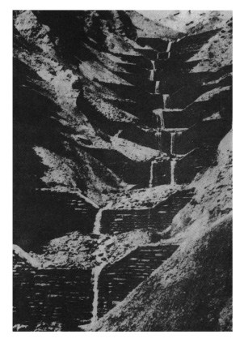
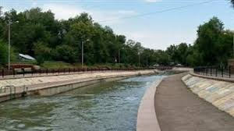
Еңістіктерге әсер ету
ӘСМ-ның, сонымен қатар сел қалыптасушы зонада судың айтарлықтай көлемі жинақталатын еңістіктіктерді арттыру, сел қалыптастырушы су тасқындарының жүріп өту және трансформациялану зонасындағы олардың жылдамдықтарын азайту мақсатында еңістіктерді төмендету (барраждау, тұрақтандыру) арқылы көрініс береді.
Селден қорғану барраждары.
Бреттервандбах, Матрия маңы,
Шығыс Тироль, Австрия
Есентай өзенінің тұрақтандырылған арнасы, Алматы, Казақстан

Slide 16
Сел тасқындарының зиянды салдарын төмендету сел тасқындарының қиратушылық күшін айқындайтын сипаттамаларын төмендету арқылы жүзеге асырылады. Сондықтан да ауыздықтау шаралары сел тасқындарының сипаттамаларын төмендетуге және реципиенттердің қорғалу дәрежесін жоғарылатуға бағытталған.
Сел тасқындарының сипаттамалары мен олардың таралу зоналарының ұлғаюына жол бермеу селден қорғану имараттарының көмегімен жүзеге асырылады. Сел тасқындарының сипаттамаларын, атап айтқанда қатты құраушысын, өтімдерін, жылдамдықтарын төмендету үшін өткізгіш бөгеттер, жылдамдығын азайту үшін барраждар салынады.
Таралу зоналарының аумағын кішірейту үшін тұтас бөгеттер, сел бағытттаушы қабырғалар, өткізуші имараттар салынады.

Slide 17
Рахмет
Mussina.aynur@gmail.com
+7 727 377 35 33 ішкі 16 01

